Slide 1

Проектирование интеллектуальной платформы для управления городской мобильностью на основе мультиагентного подхода
МИНИСТЕРСТВО НАУКИ И ВЫСШЕГО ОБРАЗОВАНИЯ РОССИЙСКОЙ ФЕДЕРАЦИИ
Федеральное государственное бюджетное образовательное учреждение высшего образования
«МОСКОВСКИЙ АВТОМОБИЛЬНО-ДОРОЖНЫЙ
ГОСУДАРСТВЕННЫЙ ТЕХНИЧЕСКИЙ УНИВЕРСИТЕТ (МАДИ)»
Кафедра: Автоматизированные системы управления
Выполнили: гр. 2бАСУ2 «Odintsovo Mobility»
Резник И.О.
Спиричев В.Д.
Цапкова Е.А.
Четыркина С.С.

Slide 2
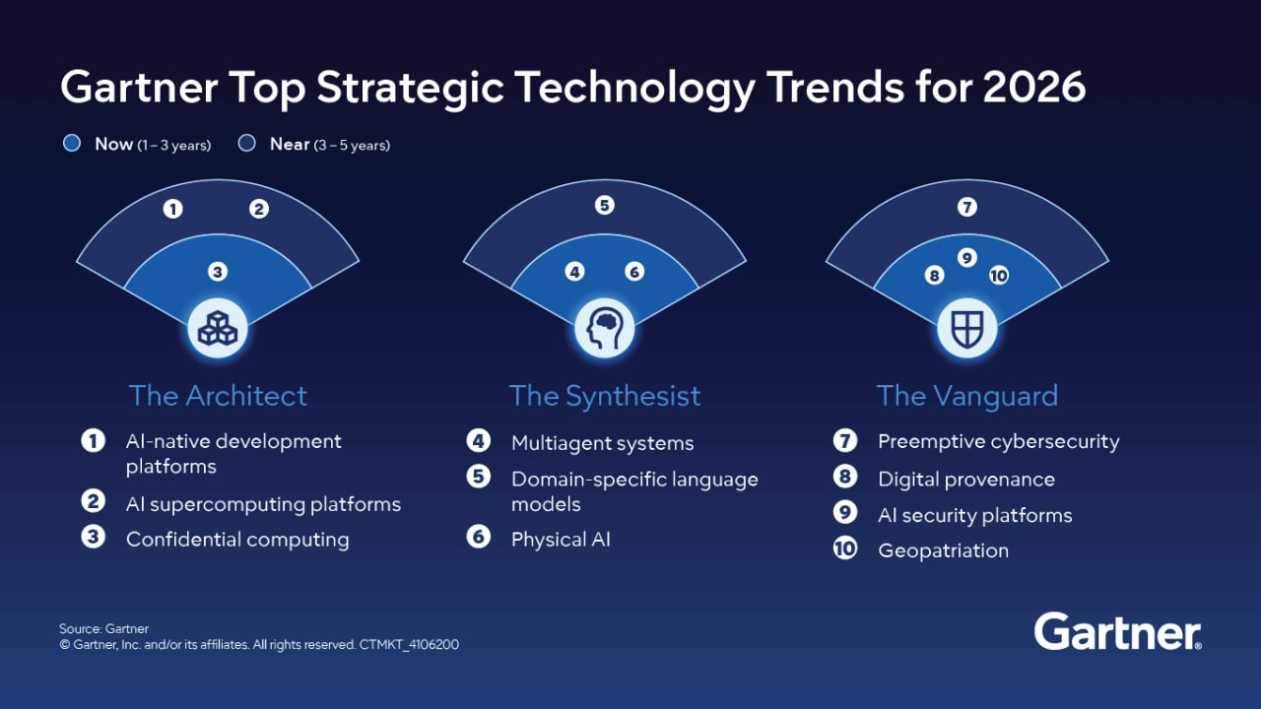
Актуальность и обоснование темы
Актуальность проекта связана с ростом транспортной нагрузки в городах и необходимостью перехода от обычной навигации к интеллектуальному управлению мобильностью. Gartner относит Multiagent Systems, Physical AI, AI-Native Development Platforms и Domain-Specific Language Models к стратегическим технологическим трендам 2026 года. Это подтверждает перспективность решений, где несколько интеллектуальных модулей анализируют городскую среду, строят альтернативные маршруты и помогают принимать решения в реальном времени.

Slide 3
Сравнение Flask и Django
Критерий | Flask | Django
Тип | Микрофреймворк | Full-stack
Гибкость | Высокая | Средняя
Скорость MVP | Высокая | Средняя
Подходит для учебного проекта | Да | Да, но сложнее
Интеграция с API | Удобная | Через дополнительные настройки
Причина выбора | Простота, контроль архитектуры, быстрый запуск | Избыточен для MVP

Slide 4
Чек-лист реализации проекта
Этап работы | Что было выполнено | Ответственные
Формирование идеи | Определена концепция MaaS-платформы, выбрана зона Одинцово | Вся команда
Проектирование структуры | Спроектированы frontend/backend и ключевые функции MVP | Резник И.О.
Разработка MVP | Собран базовый макет и структура веб-приложения | Резник И.О.
Карта и маршруты | Добавлены рабочая зона, авто- и пешеходный режимы, пробки, время прибытия и альтернативные маршруты | Резник И.О., Спиричев В.Д.
AI-интеграция и n8n | Настроено дерево n8n и логика AI-ассистента | Резник И.О., Спиричев В.Д., Цапкова Е.А.
Дизайн интерфейса | Проработаны визуальный стиль, иконки и удобство интерфейса | Четыркина С.С.
Тестирование | Проверены сценарии, маршруты, AI и интерфейс | Цапкова Е.А., Четыркина С.С.
Развёртывание и доработка | Подготовлено размещение на сервере и выполнены финальные улучшения | Вся команда
Участник | Роль
Резник И.О. | Руководитель проекта, разработчик MVP и AI-интеграции
Спиричев В.Д. | Инженер по развертыванию и n8n-интеграции
Цапкова Е.А. | AI-тестировщик и специалист по обучающим сценариям
Четыркина С.С. | UI/UX-дизайнер интерфейса

Slide 5
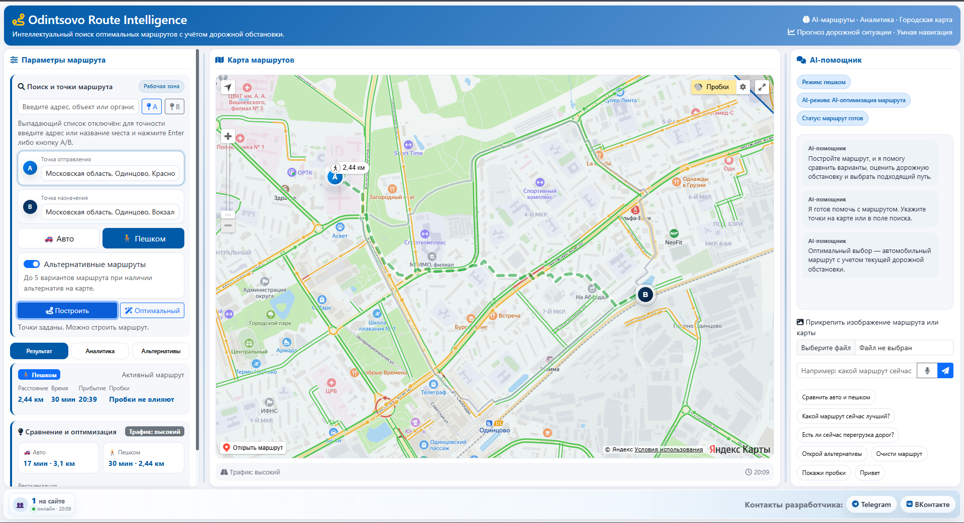
Интерфейс

Slide 6



Qr Коды и ссылки
Github: https://github.com/5678Ghoster/Odintsovo-Route-Intelligence
GitVerse: https://gitverse.ru/Ganomechately/Odintsovo-Route-Intelligence
Odintsovo Route Intelligence (локальная ссылка)

Slide 7
Коммерциализация проекта
Этап | Содержание | Коммерческая ценность
Пилотный MVP | Рабочая версия сервиса на примере Одинцово: маршруты, пробки, время прибытия, альтернативы | Проверка идеи, демонстрация продукта и сбор первых пользовательских сценариев
PRO-версия | Расширенная аналитика, ИИ-рекомендации, выбор лучшего маршрута | Платный доступ к интеллектуальным функциям
B2B-платформа | Кабинеты для организаций, кампусов, служб доставки, такси | Корпоративные тарифы и регулярные платежи
API-интеграции | Подключение маршрутизации и рекомендаций к сторонним сервисам | Продажа доступа к функциям платформы
Городская аналитика | Анализ маршрутов, перегруженных зон и транспортного спроса | Отчёты для администраций, девелоперов и партнёров
Масштабирование | Подключение новых районов и городов | Рост аудитории и рынка применения

Slide 8





Потенциальные партнёры проекта
Компания / организация | Возможное направление сотрудничества
Яндекс Карты | Карты, маршруты, пробки и время прибытия
2ГИС / ООО «ДубльГИС» | Геоданные, организации и городская инфраструктура
Яндекс Go / Яндекс Доставка | Маршруты для такси, доставки и логистики
Яндекс Драйв | Каршеринг в мультимодальных маршрутах
Самокат | Курьерские маршруты и прогноз спроса

